Slide 1
Внешняя политика СССР в 80-е годы 20 века. Афганская война
«Афганистан болит в моей душе»
Работу на конкурс представляет: Смигельская Галина Николаевна, учитель истории из г. Истра, Московская область.

Slide 2
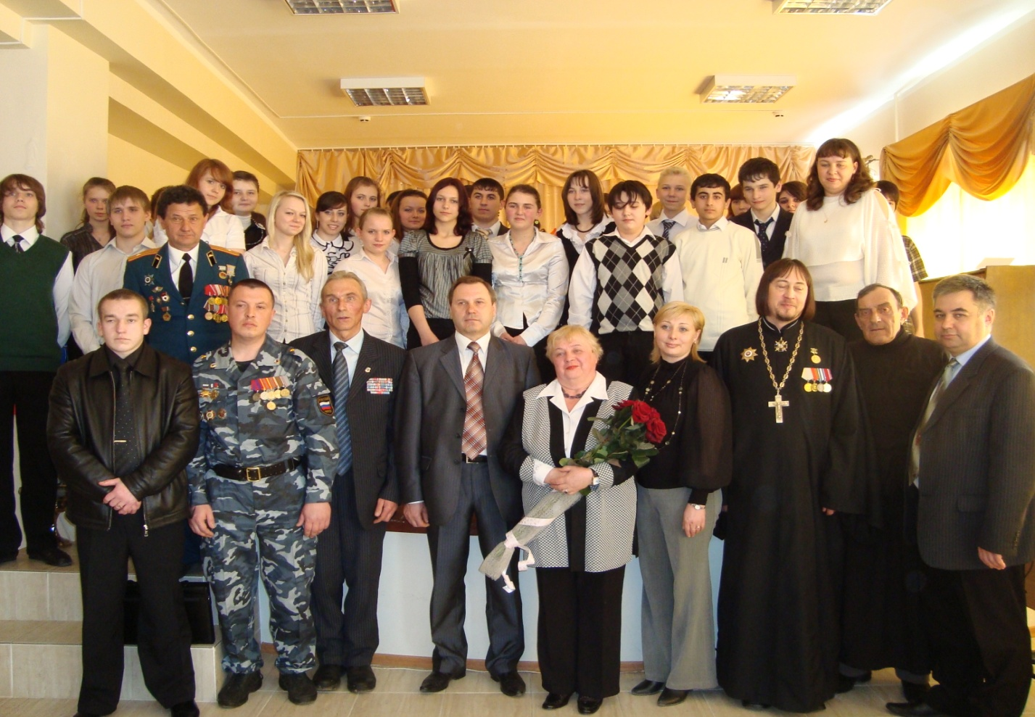
Уже больше четверти века прошло с тех пор, как последний советский солдат покинул Афганистан. У тех, кому тогда было за двадцать, взрослые дети, которые должны знать и помнить о том, что их отцы, также как деды в Великую Отечественную войну, достойно выполнили приказ Родины. Они должны знать и чтить имена тех, кто не вернулся с той войны, как это делают их отцы, создав организацию « Боевое братство». По инициативе «Боевого братства» в школах Истринского района установили мемориальные доски в память об учениках, погибших в Афганистане, проходят вечера памяти и встречи с воинами-афганцами

Slide 3
« Афганистан болит в моей душе»- строчка из стихотворения. Все, кто хоть как-то соприкоснулся с событиями той войны, будут чувствовать эту боль и через 25 и через 30 лет, и еще много-много лет спустя.
Любая война - это катастрофа для человечества, потому что она пренебрегает наибольшей ценностью на Земле- человеческой жизнью.

Slide 4
В апреле 1978 года в Афганистане произошла революция. Тогда в нашей стране не каждый обратил внимание на это событие. Век 20 был богат на революционные потрясения. Но в скором времени Афганистан стал реальным фактом биографий миллионов советских людей.
В конце декабря 1979 года советские десантные войска по распоряжению Москвы, оказывая помощь властям Афганистана, взяли штурмом дворец Амина в Кабуле. Три бронетанковых дивизии начали марш в направлении Герата, Мазери-Шарифа. В конфликт было втянуто много стран. Он начал перерастать в продолжительную войну.
С 25 декабря по 15 февраля 1989 года в Афганистане находились 620 тысяч советских солдат и офицеров, которые исполняли интернациональный долг, оказывая помощь братскому народу.

Slide 5
На войне всегда есть место подвигу… Большинство советских солдат и офицеров честно выполняли свой воинский долг, нередко проявляя подлинный героизм и самоотверженность. Не бросать товарища, прикрыть друга от пули даже ценой собственной жизни – вот негласный закон Афганского братства.
За 10 лет войны погибло, умерло от ран, пропало без вести, не вернулось из плена 14 453 человека. 35 тысяч получили ранения разной степени тяжести.

Slide 6
Среди тех парней, кто вернулся грузом №200 на борту «Тюльпана» были и наши истринские ребята.
Герой Советского Союза Александр Голованов,
Кавалер ордена Красной Звезды Владимир Царьков,
Кавалер ордена Красной Звезды Роман Аменицкий,
Кавалер ордена Красной Звезды Александр Сафонов,
Кавалер ордена Мужества Вячеслав Соколов,
Кавалер ордена Мужества Александр Фомин,
Кавалер ордена Красной Звезды Владимир Царьков.
В числе тех, кто погиб в Афганистане был и ученик нашей школы старший лейтенант Николай Егоров.
Вы смотрите с улыбкой на меня
Сквозь мраморные плиты обелисков.
Со мною незнакомые друзья,
Все те, кого я знал не слишком близко.
Все те, кто за тебя и за меня
На камнях воевал Афганистана
И жизни драгоценной не щадя
Домой вернулся на борту «Тюльпана».

Slide 7
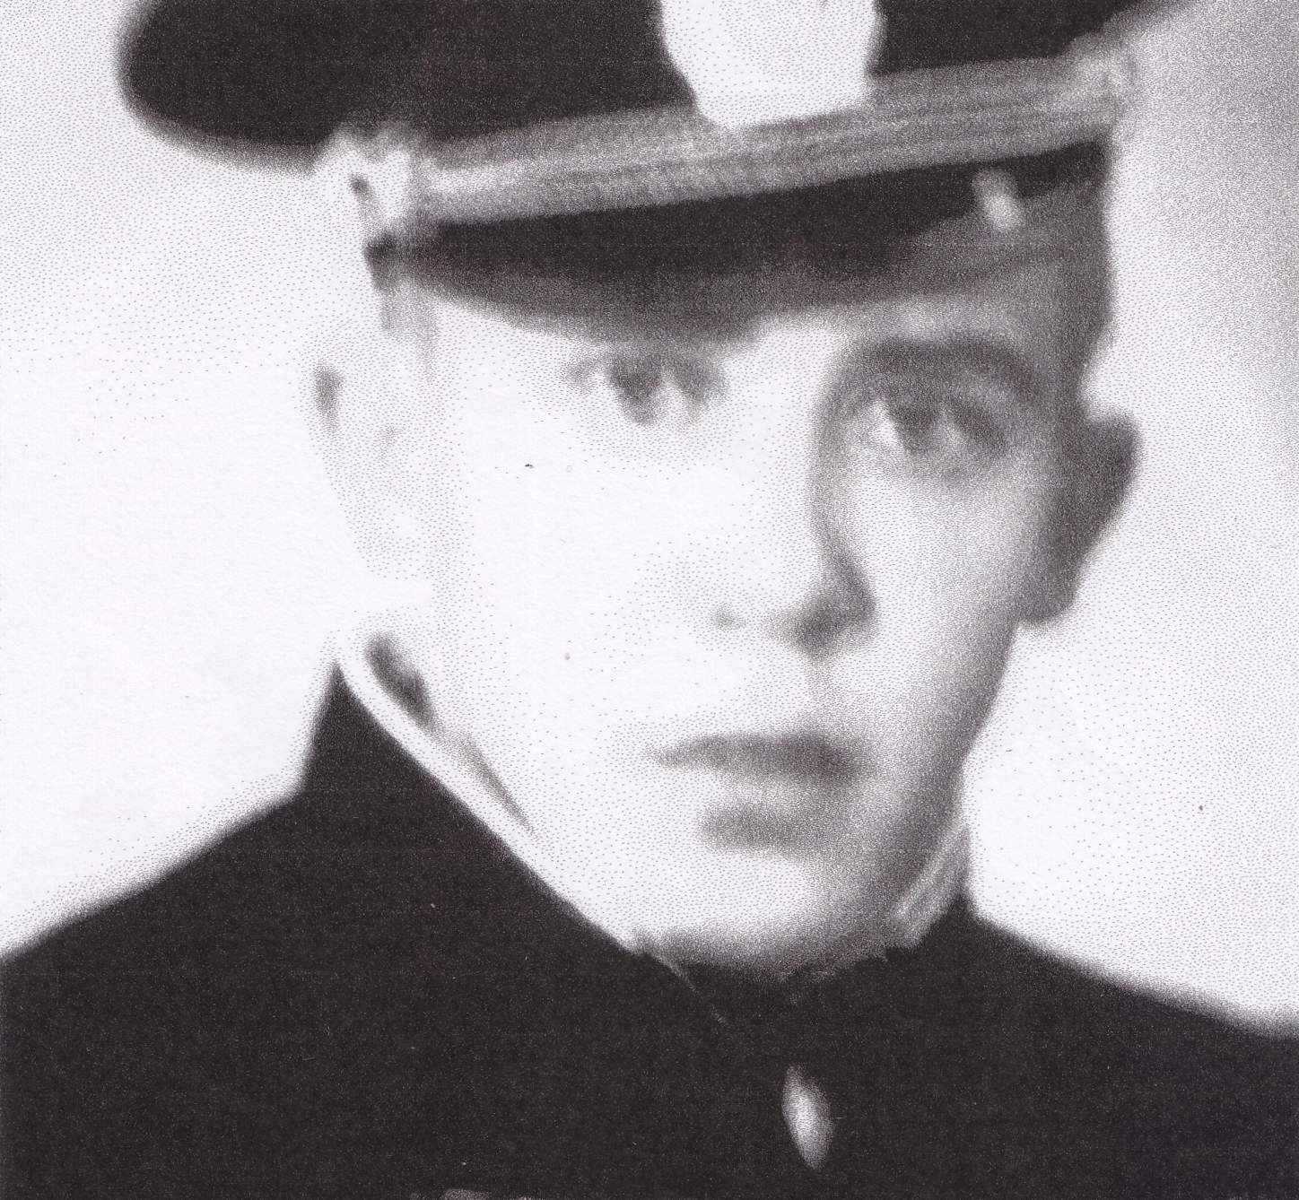
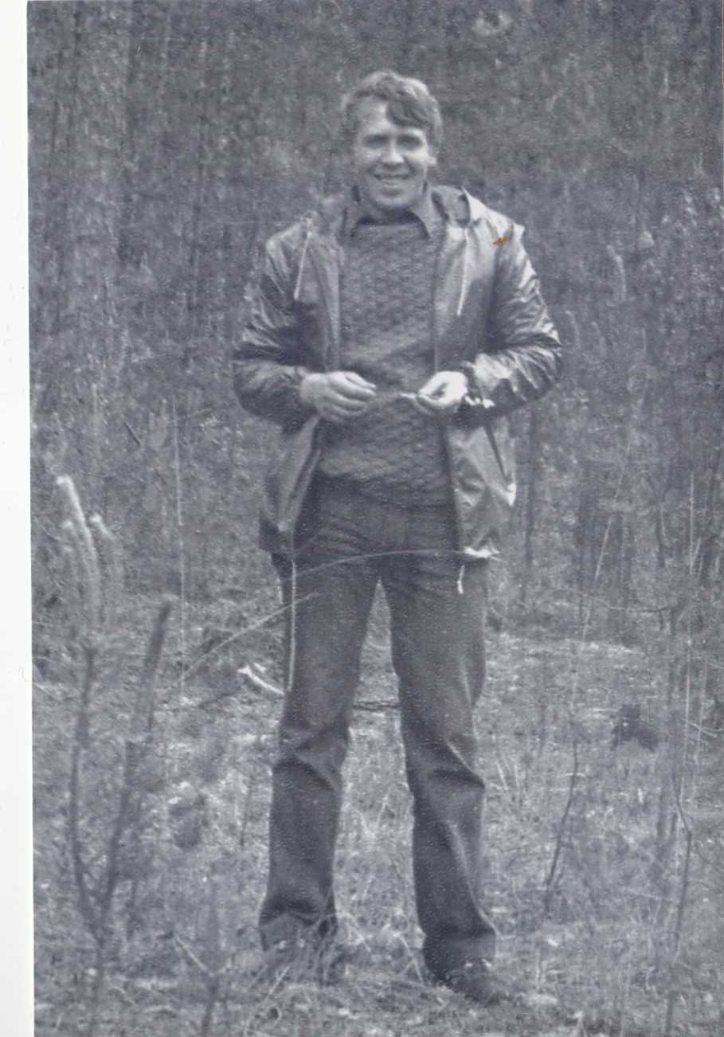
Егоров – курсант авиационного училища.
В числе тех, кто погиб в Афганистане был и ученик нашей школы старший лейтенант Николай Егоров.
Коля Егоров родился в 1956 году в Тульской области в простой семье. Вскоре родители переехали жить в город Истра, где на улице Школьной построили свой дом.
В 1963 году Коля пошел в первый класс Истринской школы №3. Как все и мальчишки, играл в футбол, катался на лыжах, играл в хоккей на замерзшем пруду около школы. Учился, как говорят, средне, но в числе любимых предметов были физкультура, история, начальная военная подготовка.
В 1973 году он окончил школу и решил стать военным. Поступил в авиационное училище в Кривом роге Научился летать на вертолетах.
В 1978 году Николай Егоров и Марина Борисова сыграли свадьбу. Вскоре у них родился сын. Семья переехала по месту службы Николая в Выборгский район Ленинградской области
В 1983 году вертолетный полк, где служил Егоров, был отправлен в район боевых действий в Афганистан. Марина уже с двумя детьми возвращается в Истру. А через несколько месяцев семья Егорова получает страшное известие, «похоронку», как говорили в годы Великой Отечественной войны.

Slide 8
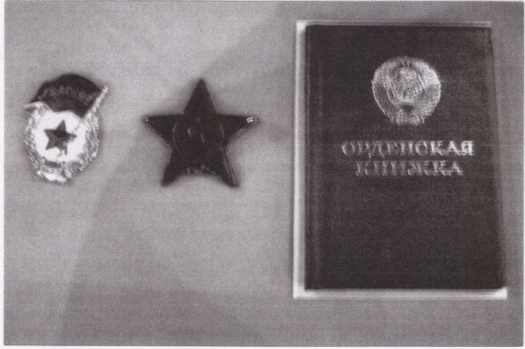
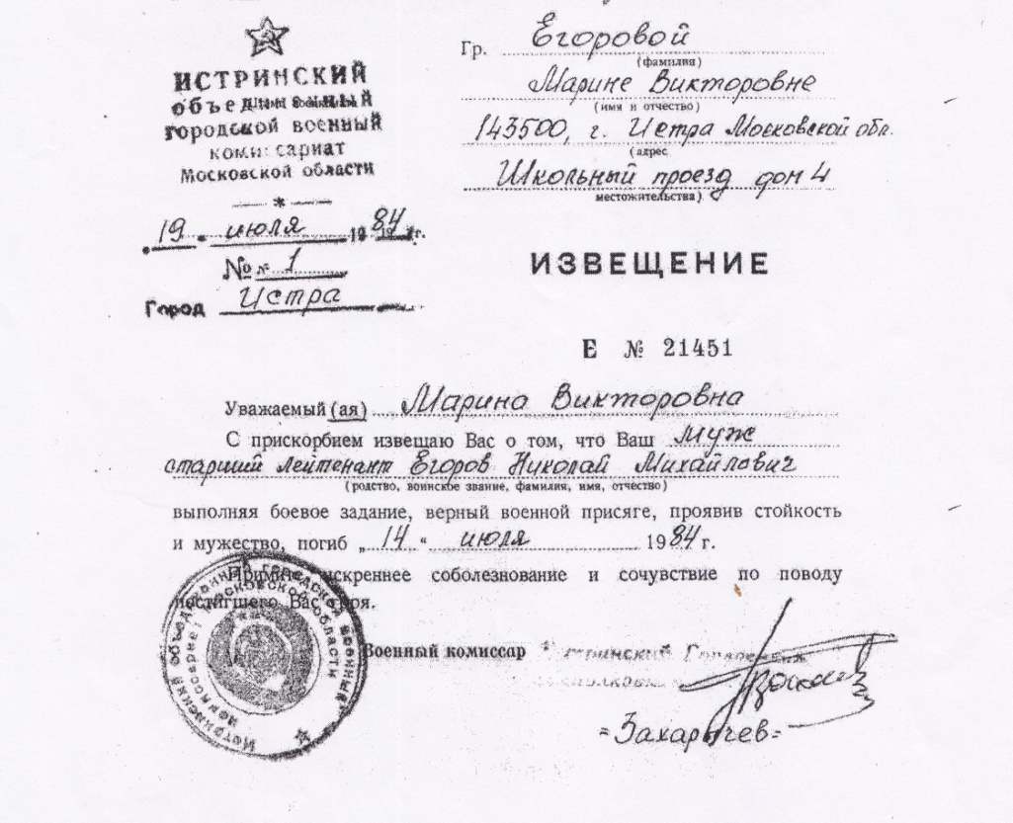
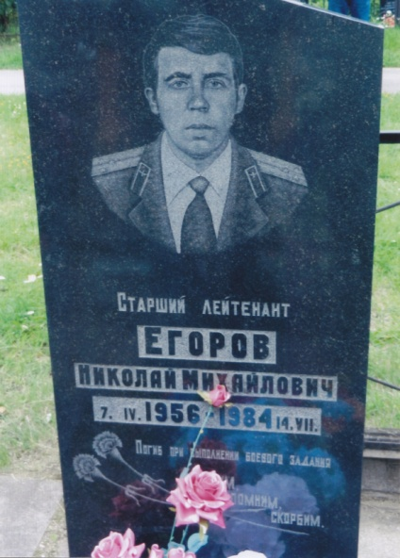
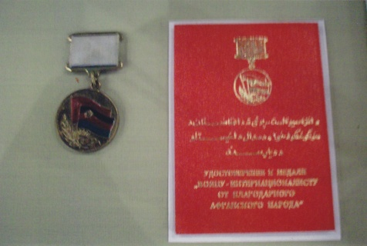
Извещение Е №21451
Уважаемая Марина Викторовна.
С прискорбием извещаю Вас о том, что Ваш муж, старший лейтенант Егоров Николай Михайлович, выполняя боевое задание, верный воинской присяге, проявив стойкость и мужество, погиб 14 июля 1984 года.
Примите искренние соболезнования и сочувствие по поводу постигшего Вас горя.
Военный комиссар Захарычев
Сухие официальные строчки…Николаю Егору было 28 лет. Выполняя боевое задание, вертолет МИ-6 был сбит. Экипаж погиб.
Старший лейтенант Егоров Николай Михайлович награжден орденом Красной Звезды (посмертно) и медалью афганского правительства .
Хоронили Николая с военными почестями. Гражданская панихида проходила в стенах школы №3, где он когда-то учился. Проводить его в последний путь пришли учителя, одноклассники, соседи, представители государственных и партийных органов.
Николай Егоров похоронен на городском кладбище г. Истры .
Сегодня его сыновья старше своего отца. Они знают его только по фотографиям и рассказам матери, но гордятся своим отцом.

Slide 9
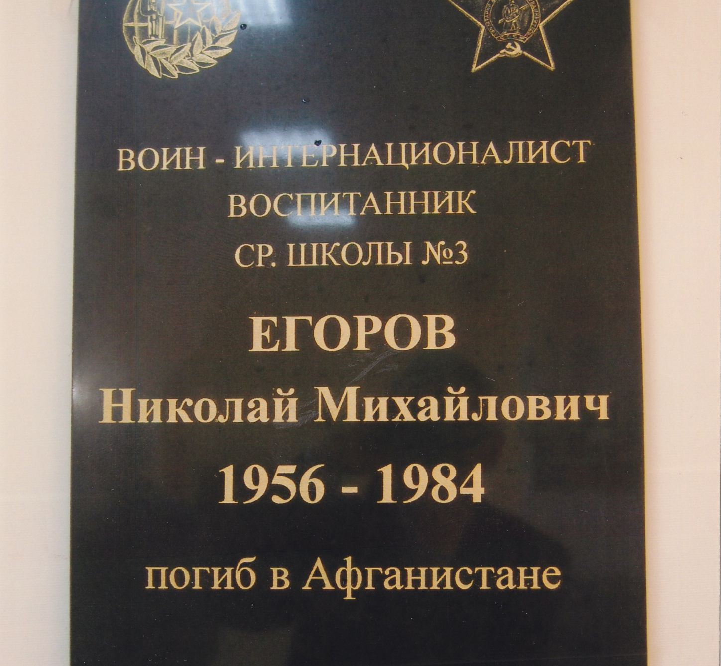
В феврале 2010 года по инициативе Истринского отделения организации «Боевое братство» в актовом зале школы была установлена мемориальная доска в память о Николае Егорове . В гости к ученикам школы пришли бывшие воины-афганцы. Их рассказы о боевом братстве глубоко тронули сегодняшних школьников

Slide 10
25 лет прошло с того дня, как командир 40-й армии Герой Советского Союза генерал Б.В.Громов последним покинул Афганистан. Среди тех, кто вернулся с этой войны, были и ученики нашей школы:
Шаронов А.М.- награжден орденом «Красной Звезды»,
Кущенков П.А.- награжден медалью «За отвагу»,
Прокопенко Б.М.- награжден медалью «За отвагу»,
Цуканов Г.В.- награжден медалью «За отвагу».

Slide 11
«Метеорит живет мгновенье,
Сгорая в дымной синеве.
Его отвесное паденье
Сквозь смерть направлено к земле…
И я готов, летя сквозь годы
Метеоритом в синей мгле,
Сгореть, сжигая все невзгоды,
Во имя жизни на Земле».
Эти стихи написал лейтенант Александр Стовба, тоже погибший в Афганистане.

Slide 12
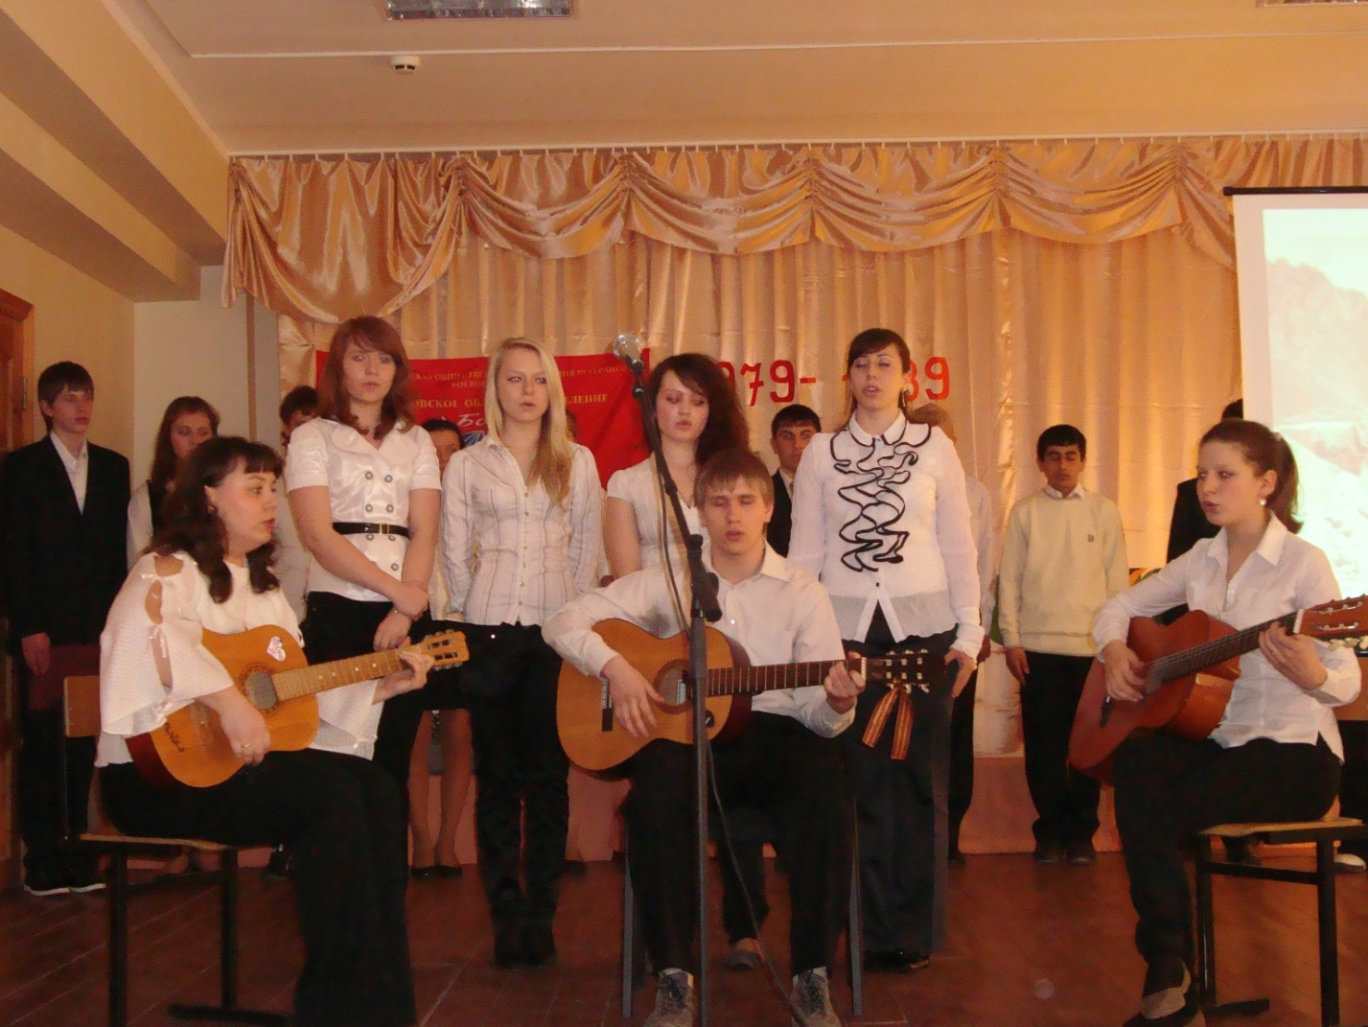
В одном из своих выступлений Б.В.Громов сказал: » Оглядываясь назад, мы сегодня вспоминаем тысячи и тысячи наших боевых товарищей, чья жизнь оборвалась на горных тропах Афгана. Они пожертвовали собой, выполняя не за страх, а за совесть военную присягу, до конца оставаясь верными высокому чувству боевого братства. Вечная им память и уважение всего нашего народа!»

